Slide 1
ATRAKCJE W LONDYNIE
ZAPRASZAM DO OGLĄDANIA

Slide 2
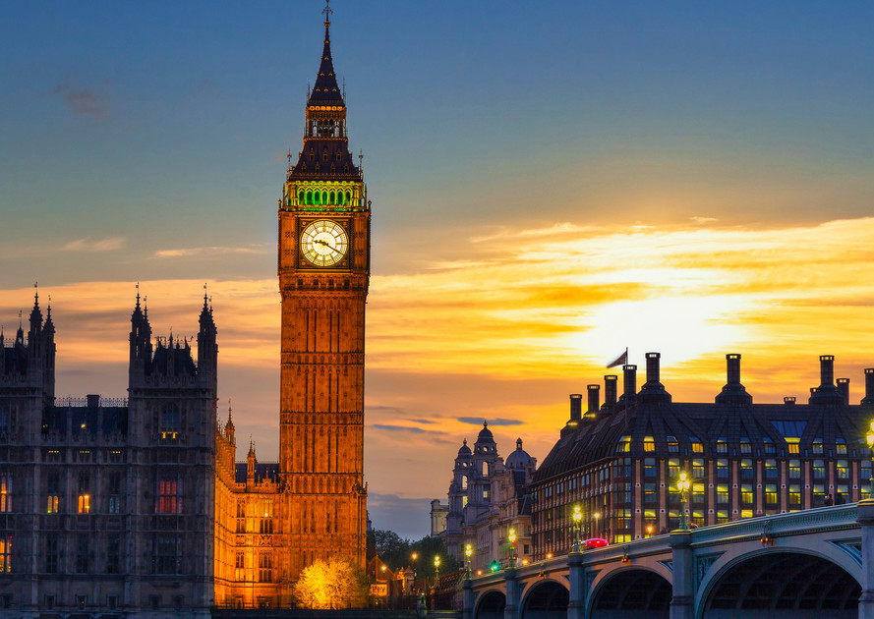
BIG BEN
Wskazówki minutowe zegara mają długość 4,3 metra, godzinowe natomiast 2,7 metra. Na tarczy zegarowej znajdują się cyfry rzymskie o wysokości 60 centymetrów.

Slide 3
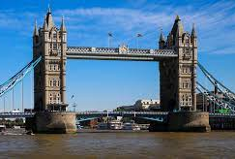
TOWER BRIDGE
Jeden z najbardziej znanych obiektów w Londynie, zbudowany w stylu wiktoriańskim. Jego historia zaczęła się w roku 1872, kiedy to parlament angielski rozpatrzył projekt ustawy dotyczącej budowy drugiego mostu nad Tamizą.

Slide 4
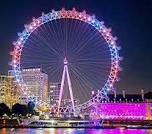
LONDON EYE
Koło budowane było sekcjami, których części transportowane były rzeką Tamizą. Otwarcia dokonał premier Tony Blair dnia 31 grudnia 1999 roku, ale ze względu na problemy techniczne koło nie działało do marca 2000 rok

Slide 5
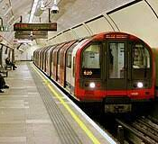
METRO W LONDYNIE
Pierwsi podróżni skorzystali z niego 10 stycznia 1863 roku. Angielska nazwa wskazuje na podziemne położenie, jednak około 55% długości tras nie znajduje się pod ziemią.

Slide 6
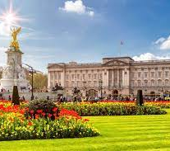
PAŁAC BUCKINGHAM
Największy na świecie pałac królewski, który od 1837 roku pełni funkcję oficjalnej siedziby monarszej.

Slide 7
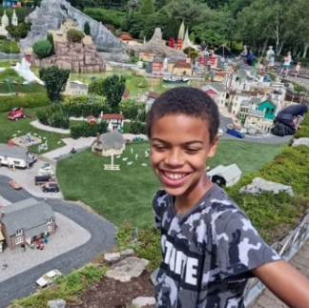
Legoland Windsor
Powstał w 1996 roku. Do jego budowy wykorzystano 25 milionów klocków LEGO. Znajduje się bardzo blisko Londynu

Slide 8
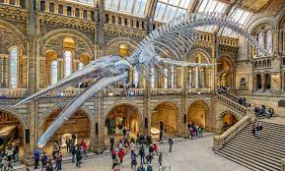
MUZEUM W LONDYNIE
Ustawa o utworzeniu Muzeum Brytyjskiego została przyjęta przez Parlament 7 czerwca 1753 roku. Muzeum było pierwszą publicznie dostępną placówką tego typu na świecie.

Slide 9
DZIĘKUJĘ ZA UWAGĘ
MARCEL ZAWADA 7C

